Slide 1
Разумная родительская любовь

Slide 2
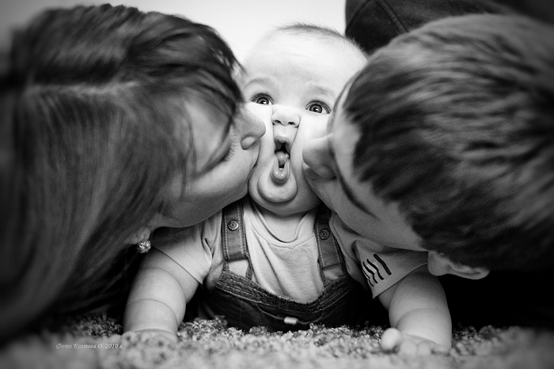
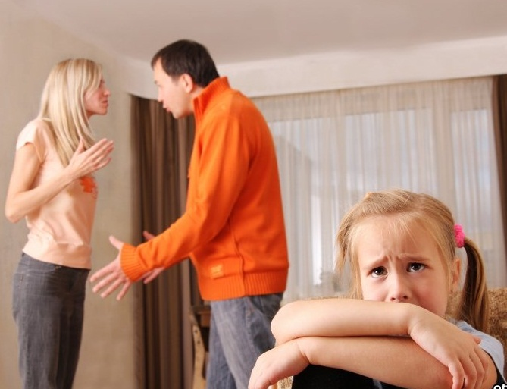
Семья – основа воспитания

Slide 3
ВОСПИТАНИЕ
Гармоничное -
Дурное -
Сухое -
Противоречивое -

Slide 4
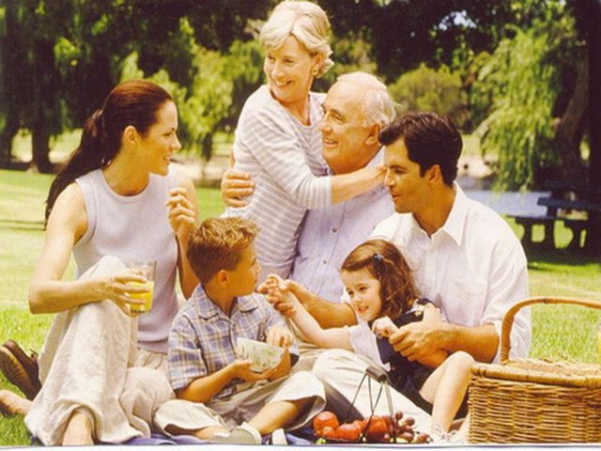
Заповеди воспитания

